Slide 1
https://www.facebook.com/lamloeicom

Slide 2

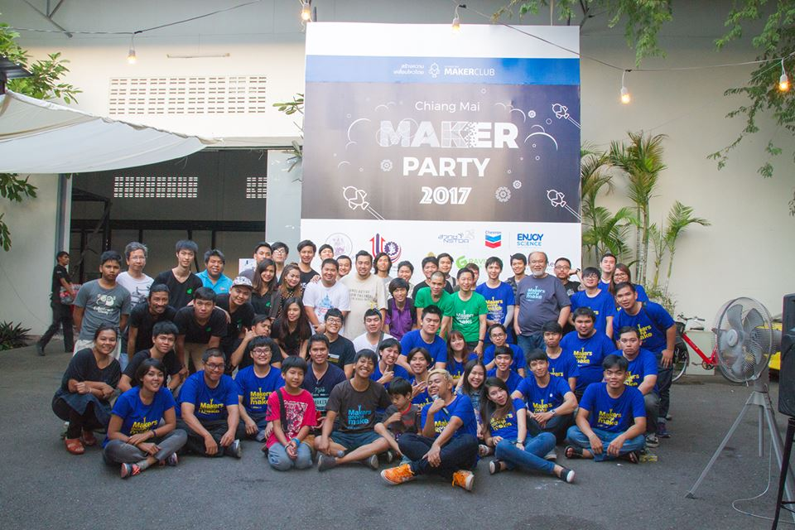
จุดเริ่มต้น แล่มเลย

Slide 3
จุดเด่น PCB PCBA Form Factory เอกสารกำกับโรงงาน PCB PCBA

Slide 4
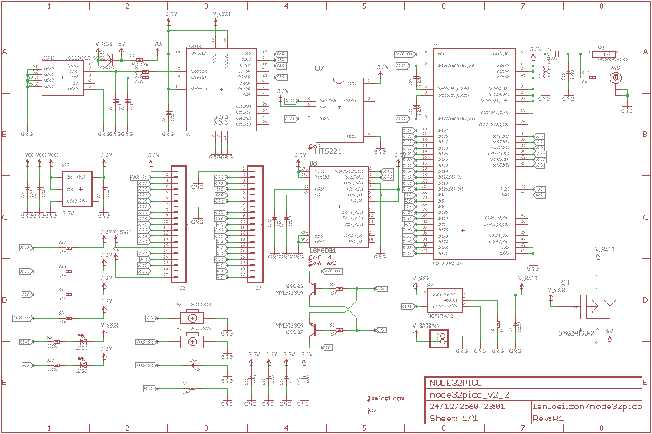
Node32Pico Schematic

Slide 5
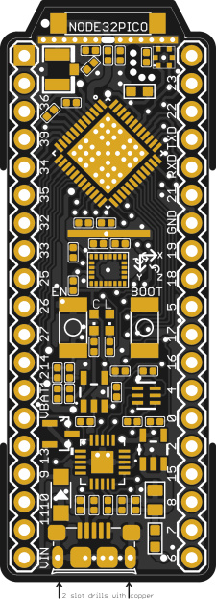
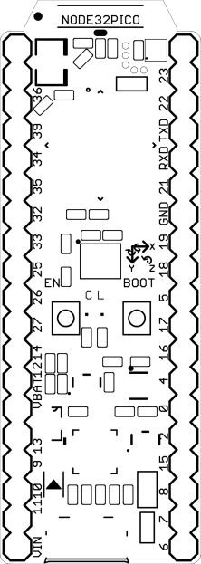
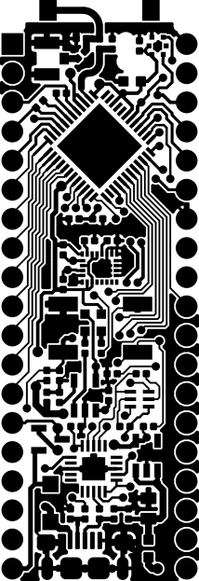

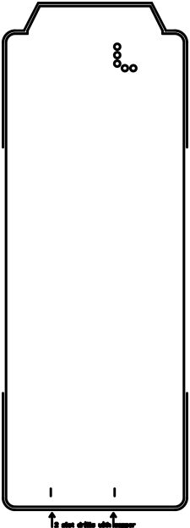
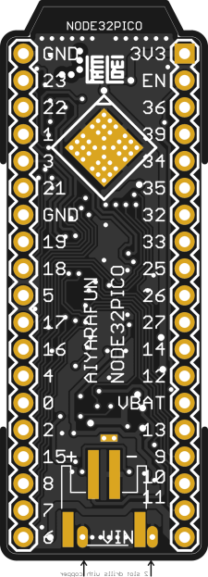
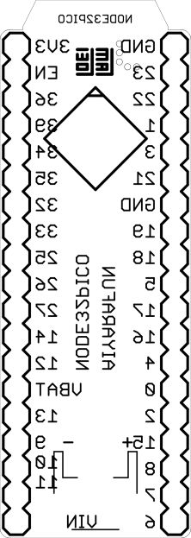
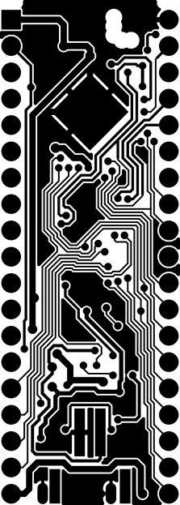


Node32Pico Gerber

Slide 6
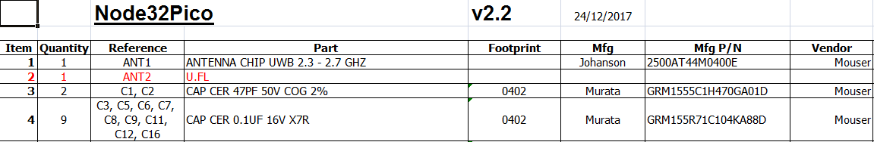
Node32Pico BOM

Slide 7
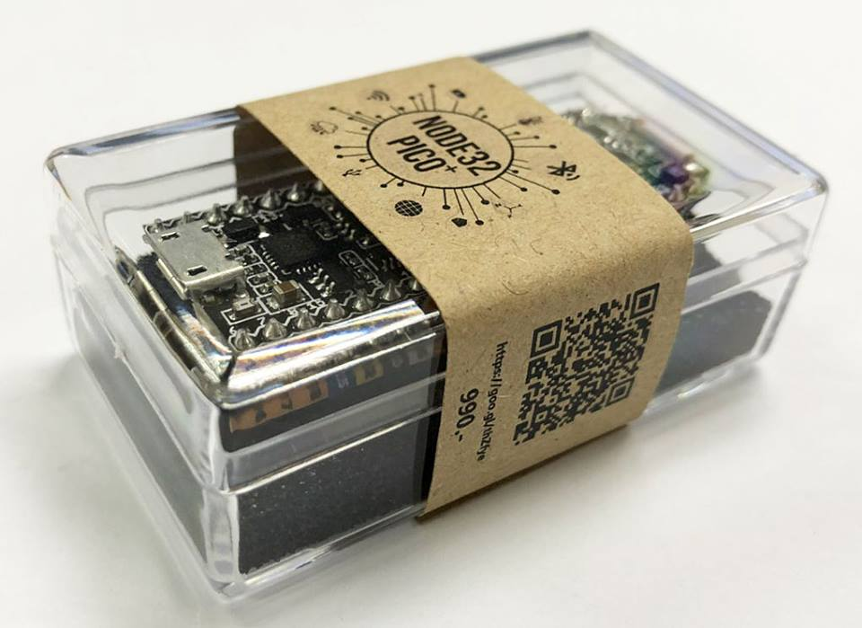
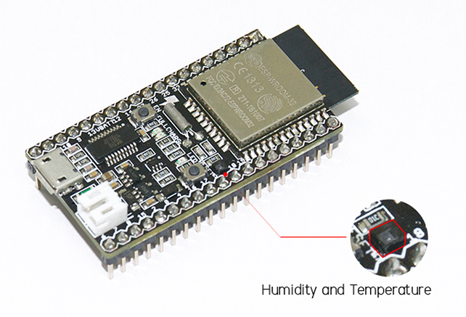
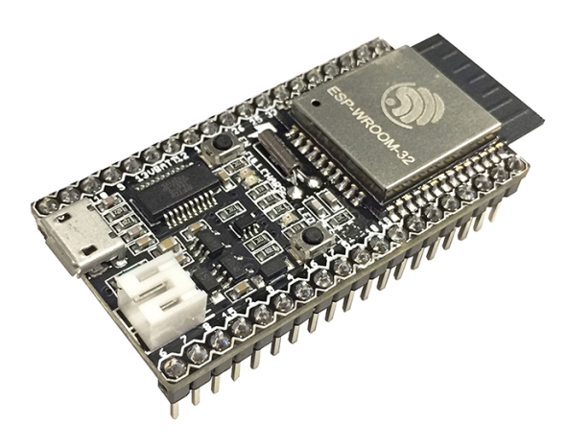
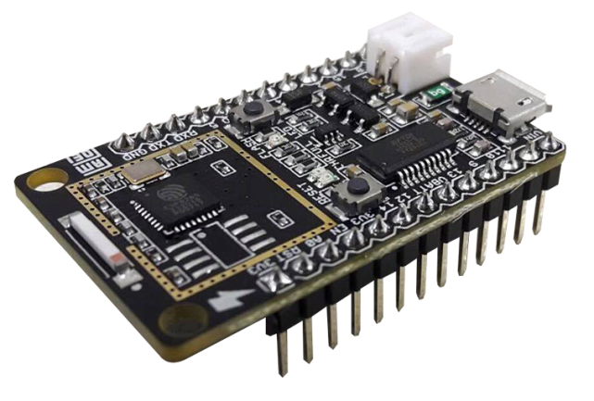
Products
Node32Pico
Node32s Plus
Node32s
NodeWiFi

Slide 8
Products
https://www.gravitechthai.com/product_detail.php?d=2273
https://www.gravitechthai.com/product_detail.php?d=1640
https://www.gravitechthai.com/product_detail.php?d=1482
https://www.gravitechthai.com/product_detail.php?d=1622
https://www.gravitechthai.com/product_detail.php?d=1478

Slide 9
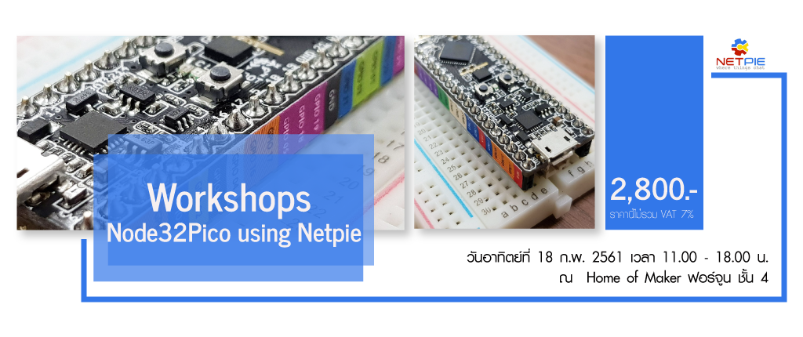
Workshops
วันเสาร์ที่ 31 มีนาคม 61

Slide 10
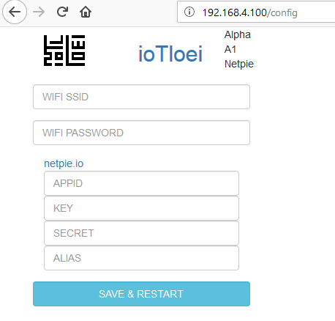
Firmware

Slide 11
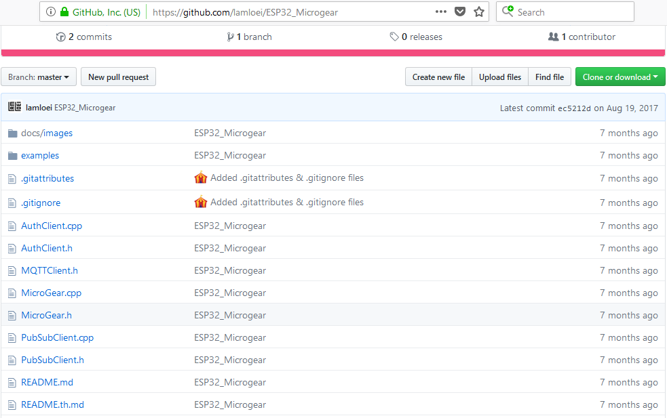
Library
ปรับปรุง Microgear ให้เข้ากับ esp32

Slide 12
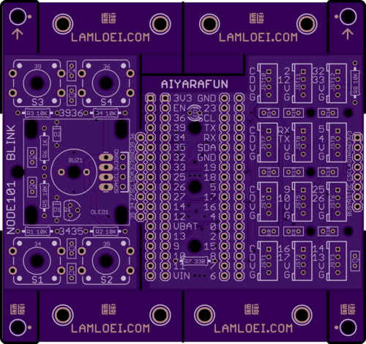
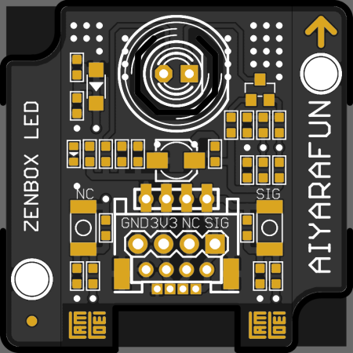
Future
Node101
ZenBox
tact-switch led volume relay
light sensor temp sensor
buzzer oled lcd 1602 e-ink
TFT HUB75

Slide 13
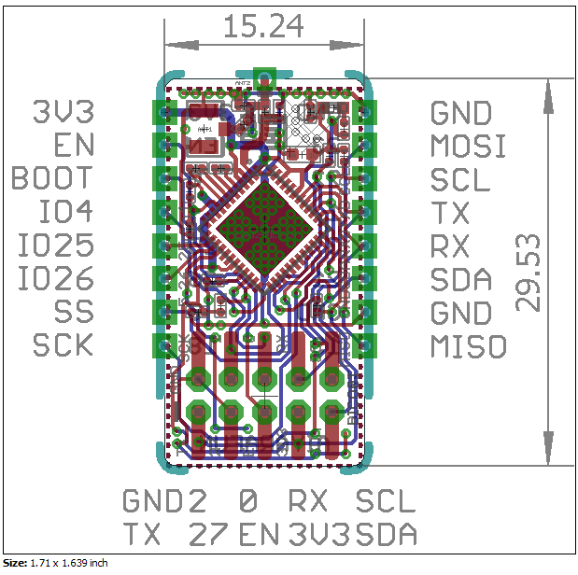
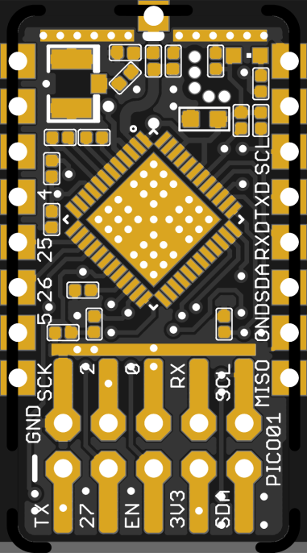
Future
Pico01

Slide 14
https://www.facebook.com/lamloeicom

